Slide 1
Вчення ВОЛОДИМИРА ІВАНОВИЧА Вернадського про ноосферу
Виконав
Ліцеїст 42 групи
Горсткін олег

Slide 2
Зміст
Біографія
Ноосфера
Єдність людини і біосфери
Перехід біосфери в ноосферу
Основні ідеї вчення про ноосферу Вернадського
Висновок

Slide 3
Біографічна довідка
В. І. Вернадський народився 12 березня 1863 року у Петербурзі в сім’ї українського економіста, професора Івана Вернадського. Він навчався в Петербурзькому університеті, коли там викладали великі вчені В. В. Докучаєв, Д. І. Менделєєв, М. П. Вагнер та інші. Вернадський багато зробив для відродження України, її культури і науки. Зокрема, він був організатором і першим президентом Всеукраїнської академії наук, Національної книгозбірні України, Комісії по вивченню продуктивних сил України тощо. Всесвітню славу вченому принесли створені ним вчення про біосферу та ноосферу.

Slide 4
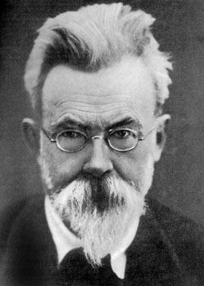

Slide 5
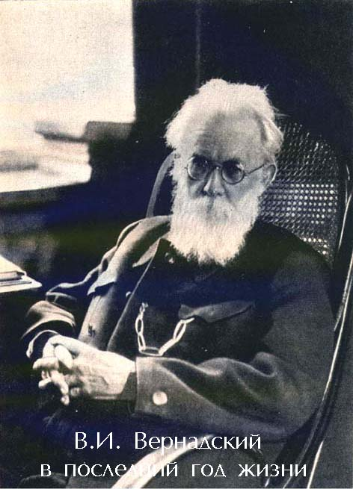
Вернадський В. І. 1863-1945
З 1923 - 1936 роки виходять у світ окремі томи «Історії мінералів земної кори».
У 1937 році Володимир Іванович востаннє виступає на Міжнародному геологічному конгресі з доповіддю «Про значення радіоактивності для сучасної геології».
6 січня 1945 на вісімдесят другому році життя він помер.

Slide 6
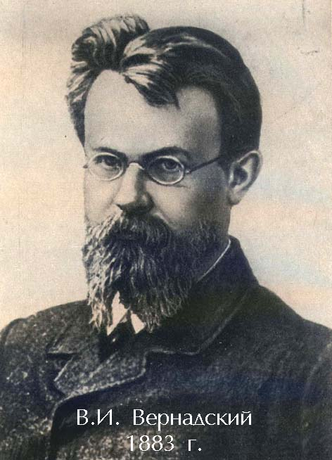
Роботи В.І. Вернадського
З 1906 по 1918 виходять у світ окремі частини його фундаментальної праці «Досвід описової мінералогії». У 1923 - 1926 роки він провів за кордоном, переважно у Франції, ведучи велику науково-дослідну та викладацьку роботу.
Повернувшись в 1926 році на батьківщину, він публікує свою знамениту монографію «Біосфера».

Slide 7
Ноосфера – це сфера взаємодії суспільства і природи, у межах якої розумна людська діяльність стає визначальним чинником розвитку.
Французький математик і філософ Едуард Леруа запропонував поняття "ноосфера" у 1927 р. і трактував ноосферу як "мислячу" оболонку, що формується людською свідомістю.

Slide 8
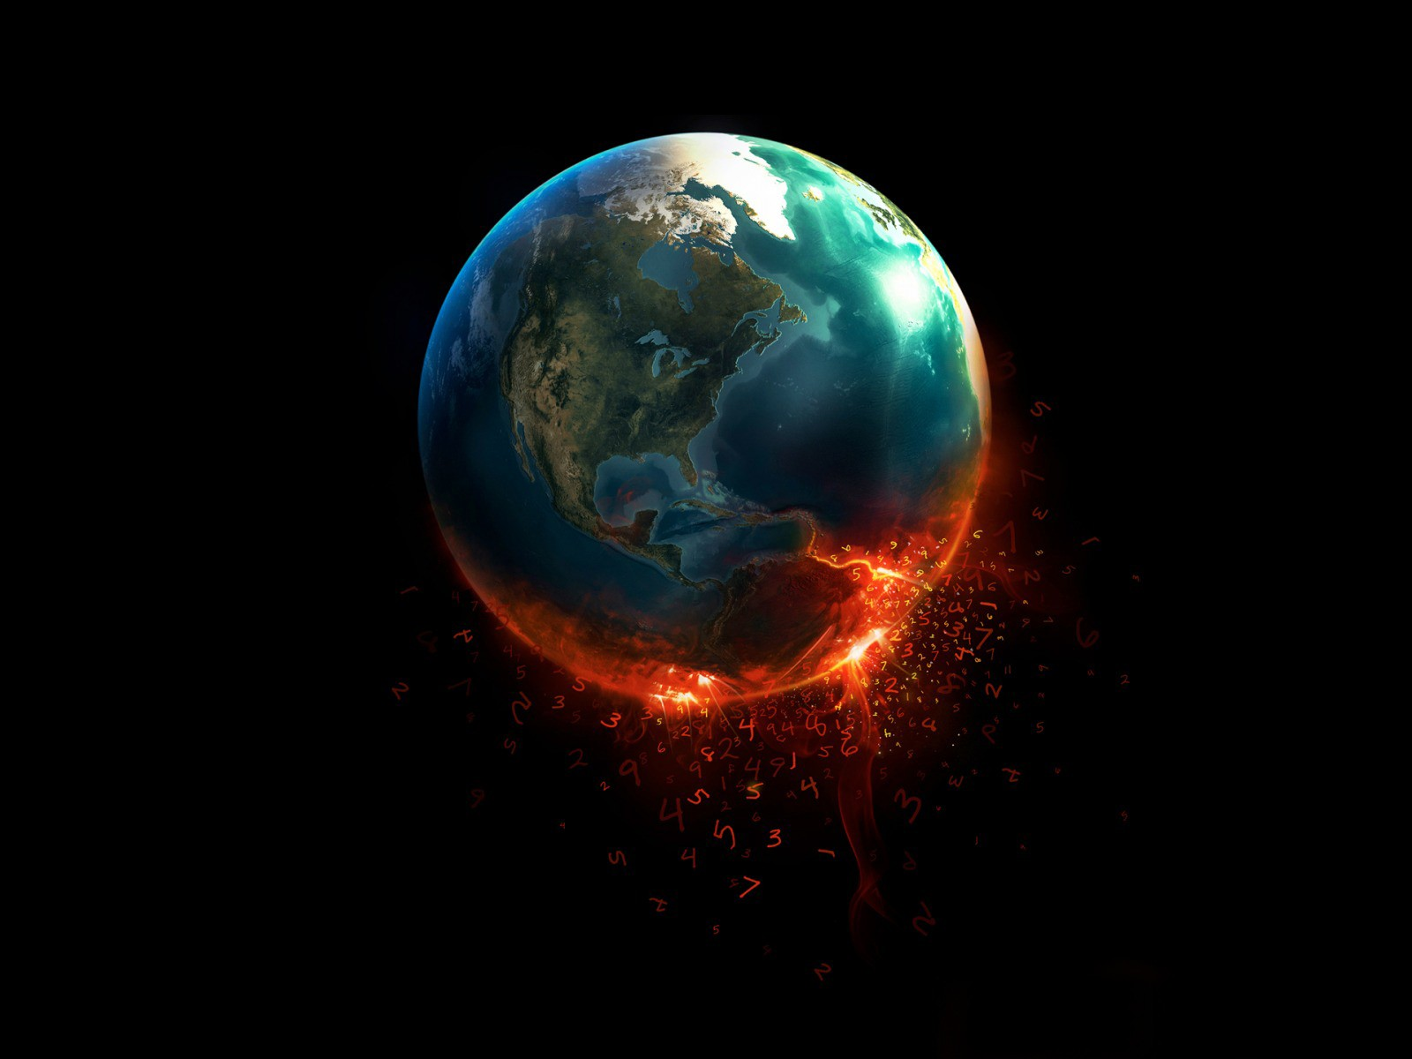

Slide 9
Єдність біосфери і людини
Людина, як він спостерігається в природі, як і всі живі організми, як усяка жива речовина, є певна функція біосфери, у визначеному її просторі-часі;
Людина у всіх його проявах являє собою частина біосфери;
Прорив наукової думки підготовлений усім минулим біосфери і має еволюційні корені;
Ноосфера - це біосфера, перероблена науковою думкою, що підготовляється всім минулим планети, а не короткочасне і перехідне геологічне явище.

Slide 10
Вернадський про єдність людини і біосфери
Однією з ключових ідей, що лежать в основі теорії Вернадського про ноосферу, є те, що людина не є самодостатньою живою істотою, що живе окремо за своїми законами, він існує всередині природи і є частиною її.
У «Філософських думках натураліста» Вернадський писав: «Ми якраз переживаємо її яскраве входження в геологічну історію планети. Під впливом наукової думки і праці біосфера переходить у новий стан - у ноосферу ».
Перебудова навколишнього середовища науковою людською думкою за допомогою організованої праці навряд чи є стихійним процесом. «Людина ... складає неминучий прояв великого природного процесу, що закономірно триває протягом, принаймні, двох мільярдів років».

Slide 11

В.І. Вернадський вважав, що під впливом наукової думки і людської праці біосфера буде повільно переходити у новий стан - ноосферу. Свої біосферні функції людина зможе повноцінно виконати лише в епоху ноосфери. В.І. Вернадський визначав ноосферу як біосферу, що контролюється розумом людини.

Slide 12
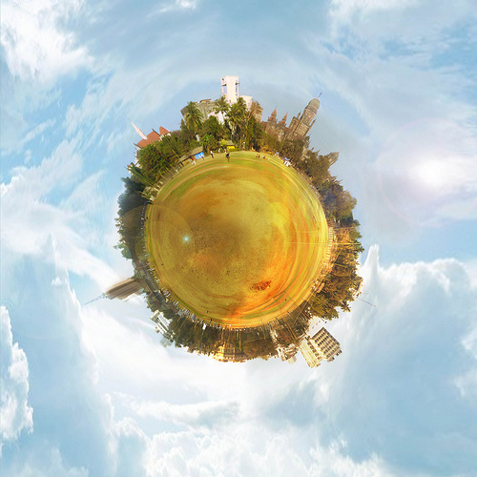

Slide 13
Перехід біосфери в ноосферу
Заселення людиною всієї планети.
Різке перетворення засобів зв'язку та обміну між країнами.
Посилення зв'язків між всіма країнами Землі.
Переважання геологічної ролі людини над іншими геологічними процесами.
Розширення меж біосфери та вихід у космос.
Продумана система народної освіти і піднесення добробуту трудящих.

Slide 14
Перехід біосфери в ноосферу
Відкриття нових джерел енергії.
Рівність людей всіх рас і релігій.
Збільшення ролі народних мас у вирішенні питань зовнішньої та внутрішньої політики.
Свобода наукової думки і наукового пошуку.
Розумне перетворення первинної природи Землі з метою зробити її здатною задовольнити потреби населення.
Винятки війн з життя суспільства.

Slide 15
У 1944 р. В.І. Вернадський написав статтю "Декілька слів про ноосферу", де визначив, що ноосфера - це "останній з багатьох етапів еволюції біосфери в геологічній історії етап наших днів. Перебіг цього процесу тільки починає прояснюватися з вивчення її геологічного минулого у деяких своїх аспектах. Ноосфера - нове геологічне явище на нашій планеті. У ній людина вперше стає величезною геологічною силою. Вона може й повинна перебудувати своєю працею і думкою своє життя, перебудувати докорінно порівняно з тим, що було раніше".

Slide 16
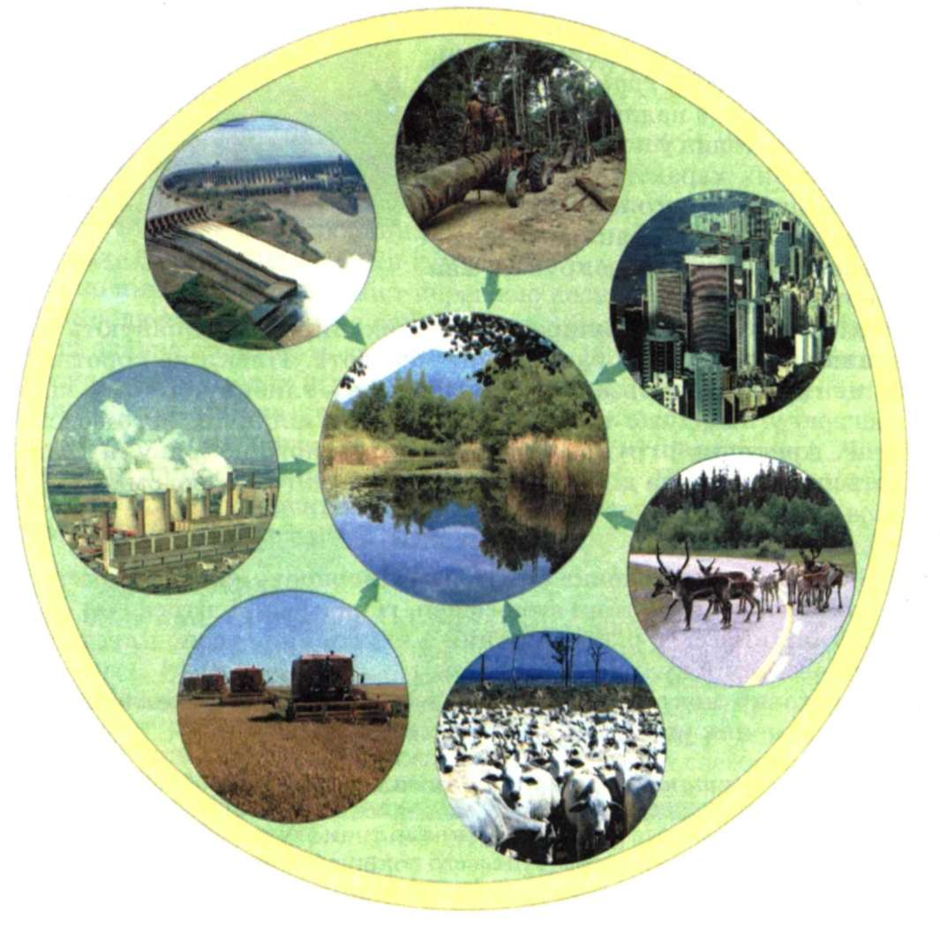

Slide 17
Теорія ноосфери В.І. Вернадського сформувалася тоді, коли світ складався з трьох взаємопов'язаних елементів: природа - людина - суспільство. До них потім приєднується ще один суттєвий елемент - техніка, яка створена людиною і яка стала головним чинником змін на планеті, особливо з початком наприкінці 50-х років XX ст. науково-технічної революції як велетенського якісного стрибка у розвитку науки і техніки. Це й спричинило екологічну проблему - одну з найнебезпечніших з-поміж глобальних проблем людства; почалася руйнація гармонії відносин між людьми та природою.

Slide 18


Slide 19
Основні ідеї вчення про ноосферу В.І. Вернадського
Еволюція біосфери спричинила появу людини, котра відзначається мисленням та рефлексією. Мислення стає самостійним феноменом, що впливає на подальший розвиток довколишнього світу, і це відбувається певною мірою спрямовано. Останнє є сутністю поняття ноосфери.
Людина завжди лишається складником природи.

Slide 20
Основні ідеї вчення про ноосферу В.І. Вернадського
Людство повністю заселило біосферу. Його тиск здійснюється повсюди, має глобальний характер. Потужність впливу людини на довкілля зрівнялась із наймогутнішими природними процесами.
Завдання науки - свідоме формування ноосфери, регулювання за допомогою людської діяльності доцільного розподілу природних благ.

Slide 21


Slide 22
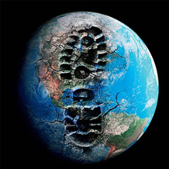
ВИСНОВОК
Вчення про ноосферу В. Вернадського стало стимулом у формуванні нової картини світу, що спрямована перш за все на знання як істину у пізнанні, а не підкоренні законів природи (екологічного імперативу), перегляду усієї сукупності традиційних світоглядних уявлень про місце і роль людини у природі і суспільстві, виявленні нових цінностей, пріоритетів і норм буття суспільства.

Slide 23
